Slide 1

Безбедно на интернет
Јана Сотиров, Андреј Василевски, Сара Усеин и Ангела Трајчев

Slide 2
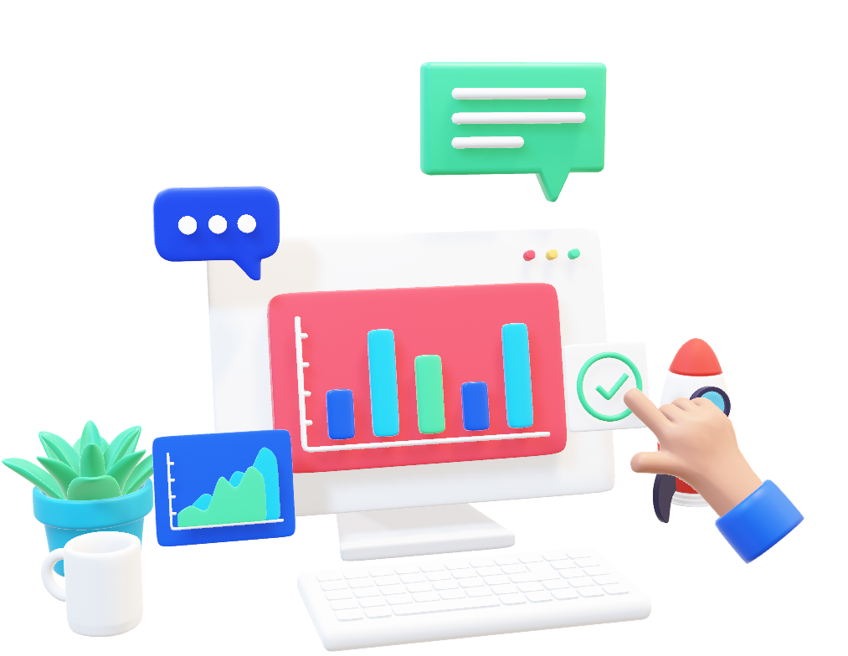
Цели на часот
Да научиме што е сајбер насилство
Да научиме што е сајбер безбедност
Како да се заштитиме на интернет и на социјалните мрежи

Slide 3
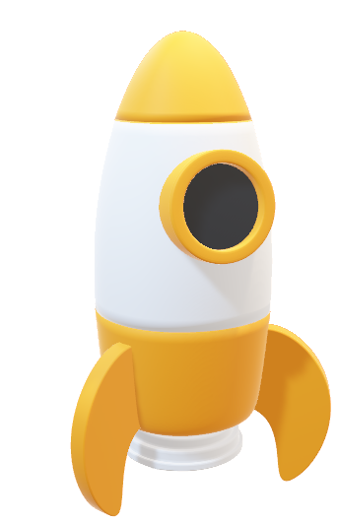
01
Активност
Семафор
Предавачите презентираат неколку ситуации каде можеме да препознаеме каде има сајбер насилство. Со оваа активност учениците соогледуваат дали тоа е добро или не? Учениците користат 4 вида на картички. Секоја боја на картичка претставува друг вид емоција. Зелената картичка претставува рамнодушност,портокаловата картичка претставува загриженост, црвената претставува бес, а пак жолтата среќа
02
Белешка
03
Време траење
Целата активност би траела околу 10 минути.

Slide 4
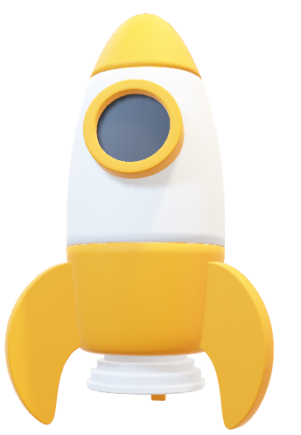
Дефиниција за Сајбернасилство
01
02
Што е сајбернасилство?
Примери за сајбернасилство
Сајбернасилство е насилство со употреба на дигиталните технологии. Може да се одвива на социјалните медиуми, платформите за размена на пораки („месиџинг“), платформите за играње („гејминг“) и на мобилните телефони. Станува збор за однесување кое се повторува, а чија цел е да се заплашат, разлутат или посрамат оние кон кои е насочено.
Формата на сајбернасилството може да биде:
ширење лаги или објавување засрамувачки фотографии од некого на социјалните медиуми
испраќање пораки што може да повредат или закани преку платформите за размена на пораки
преземање на туѓ идентитет и испраќање злобни пораки до другите во негово/нејзино име.

Slide 5
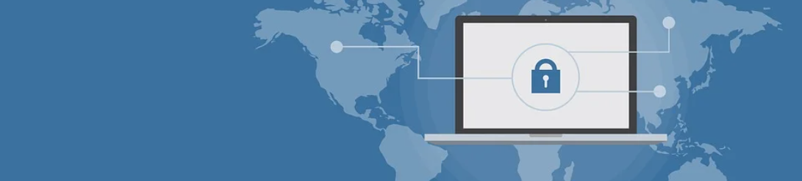

3Deck.
Cyber Security
Сајбер безбедност е примена на технологии, процеси и контроли за заштита на системи, мрежи, програми, уреди и податоци од сајбер напади. Таа има за цел да го намали ризикот од сајбер напади и да заштити од неовластена експлоатација на системи, мрежи и технологии.
Што е сајбер-безбедност?

Slide 6
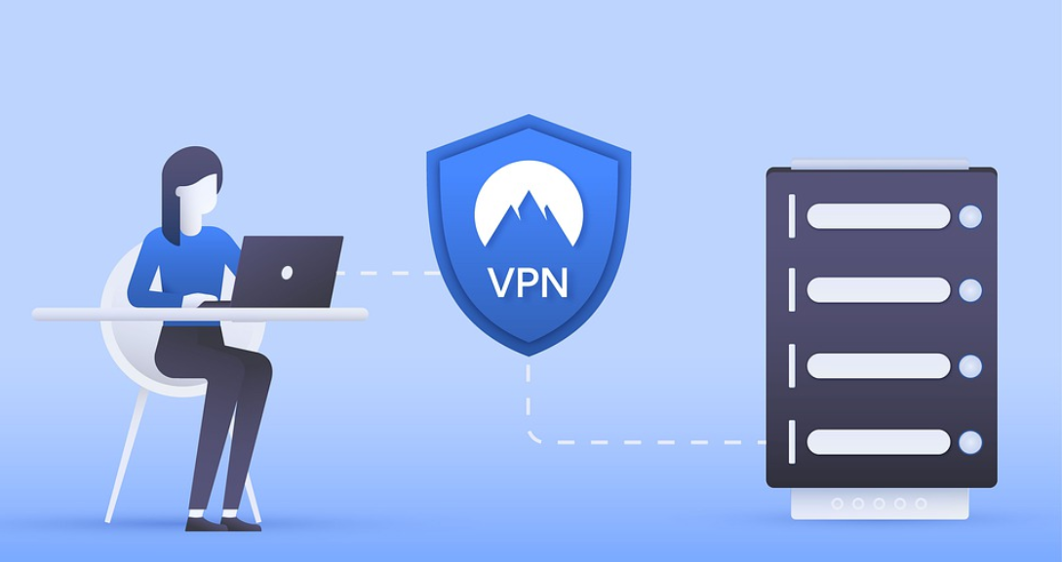
Cyber Security
Веројатно и ти не можеш да си замислиш ден без Интернет. Интернетот е одличен начин да се поврзеш со пријателите и семејството, да се поврзеш со светот, да научиш нови работи, да изградиш дигитални и други вештини, да споделиш фотографии, видеа и мислења. Ако се користи правилно, Интернетот може да им го промени животот на децата и младите, така што ќе ги поврзе со цел еден свет на можности за комуникација, учење и слобода на изразување. Има многу нешта поради кои сакаме да бидеме поврзани, но Интернетот, исто така, секојдневно се користи за погрешни намени и се злоупотребува, а децата и младите се тие што ја плаќаат цената.
Како да бидеме безбедни онлајн?

Slide 7



Совети за сајбер-безбедност
Никогаш не ги споделувај твоите лични податоци на интернет
Не пишувај со непознати луѓе бидејќи не знаеш кој стои позади нив
Секогаш внимавај што пишуваш или споделуваш на интернет

Slide 8
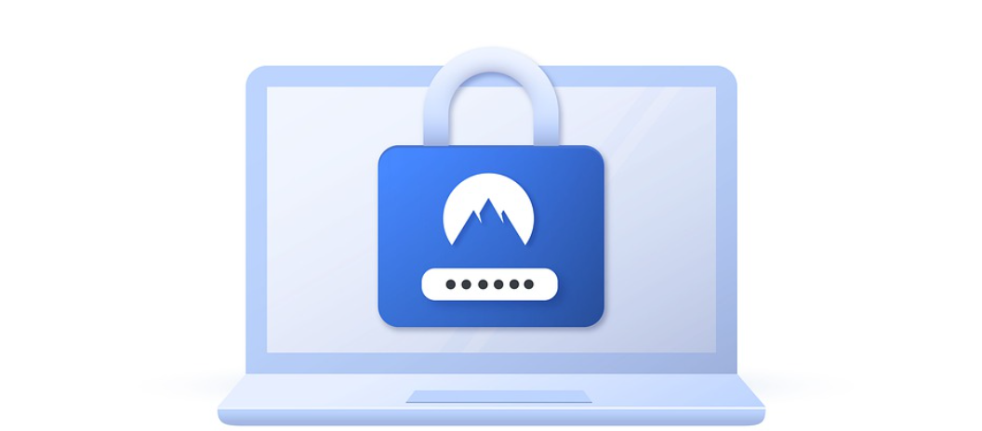

Cyber- quote
“It takes 20 years to build a reputation and few minutes of cyber-incident to ruin it.” – Stephane Nappo

Slide 9
01
Интересен факт
Пребарувањата за „сајбер-насилство“ тројно се зголемени во последната деценија.
(извор: Statista)
02
Над 80% од децата имаат мобилни телефони и имаат профили на социјални мрежи. 57% од нив биле сведоци или доживеале онлајн насилство.
(извор: NoBullying.com)
Интересен факт
03
Интересен факт
Над 40% од сајбер -насилството се случува на Инстаграм.
(извор: Enough.Is.Enough)

Slide 10
04
36,5% од децата на возраст помеѓу 12 и 17 години, барем еднаш во животот биле жртви на сајбернасилство.
(извор: Cyberbullying.org)
Интересен факт
05
Интересен факт
Насилниците најчесто ги исмеваат лицата со хендикеп или со попреченост, како аутизам (75%), физички хендикеп (70%) и проблеми со учење (52%)
(извор: DitchThe Label)
06
Интересен факт
На 38% од гејмерите барем еднаш им бил хакиран профилот.
(извор: DitchThe Label)

Slide 11
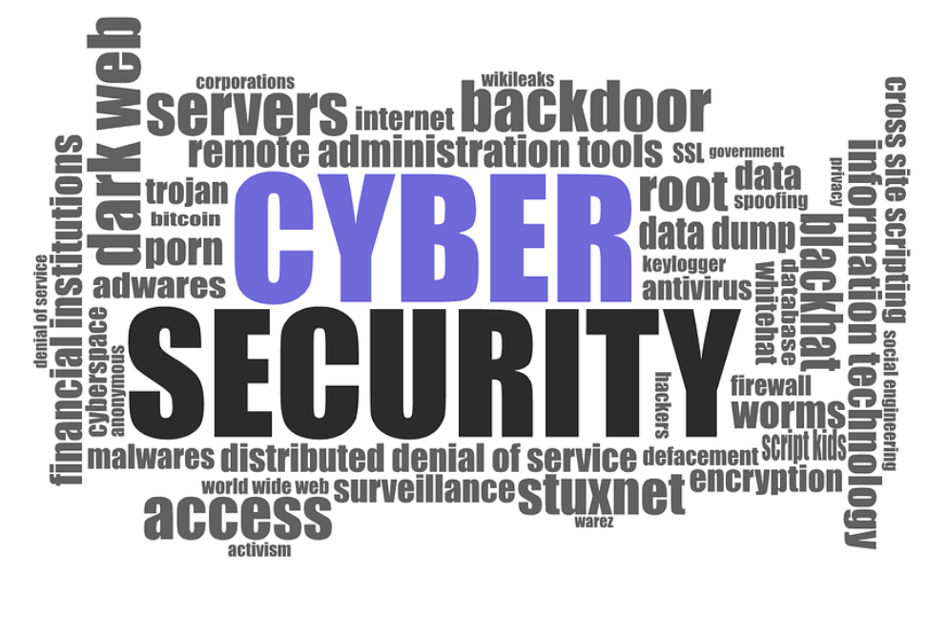
Ви благодарам на вниманието!

Slide 12

Plickres time!

